Slide 1
11-2 杨氏双缝干涉

Slide 2
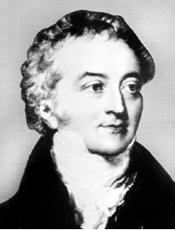
杨氏双缝干涉实验
英国物理学家、医生和考古学家，光的波动说的奠基人之一
杨(T.Young)在1801
年首先发现光的干涉
现象，并首次测量了
光波的波长

Slide 3
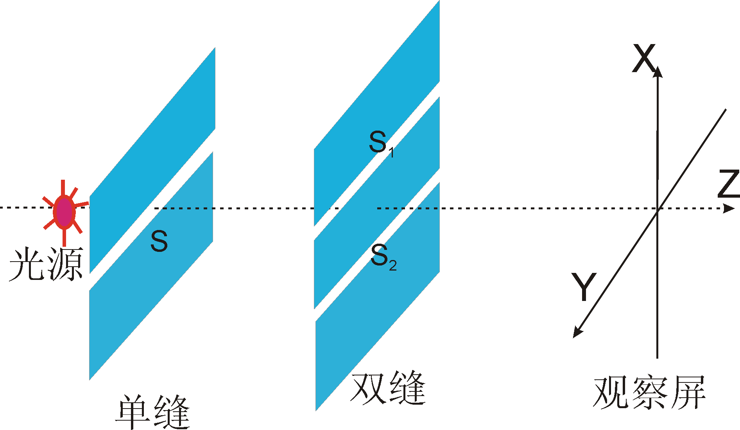
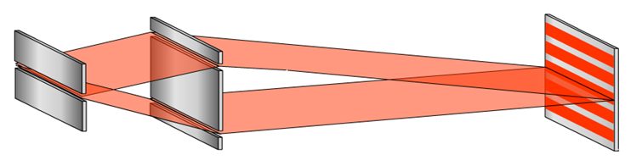
杨氏双缝干涉实验
将同一光源发出的光(频率相同)通过一个狭缝（振动方向一致）再通过一与单缝平行的双缝（相干光源）

Slide 4
杨氏双缝干涉——分波阵面法
观察屏
S
*
1
S
*
干涉条纹
S
*
2
双缝屏

Slide 5
杨氏双缝干涉图样的特点
屏幕
a.屏上看到明暗相间的条纹对称分布
双缝
P₃ 第三明纹
Q₃ 第三暗纹
b.明(暗)条纹的宽度相同
P₂ 第二明纹
Q₂ 第二暗纹
P₁ 第一明纹
S1
Q ₁ 第一暗纹
P 中央明纹
Q₁ / 第一暗纹
c.屏上到S₁、S₂距离相等的点出现的是明条纹,叫做中央亮纹
S2
P₁＇ 第一明纹
Q₂ / 第二暗纹
P₂＇第二明纹
Q₃ / 第三暗纹
P₃ ＇第三明纹

Slide 6
杨氏双缝干涉条纹的分析
实 验 装 置
p
波程差

Slide 7
杨氏双缝干涉条纹的分析
实 验 装 置
p
波程差条件
加强
减弱

Slide 8
明纹条件
加强（明纹）
屏幕
双缝
S₁
P
S₂
S1
Δr = 0
P
中央明纹中心
S2

Slide 9
加强（明纹）
P₁
屏幕
S₁
双缝
S₂
λ
S1
P₁
第一明纹中心
Δr =λ
P
中央明纹中心
Δr =0
S2
λ

Slide 10
加强（明纹）
屏幕
双缝
Δr=2λ
P₂
第二明纹中心
Δr =λ
S1
P₁
第一明纹中心
P
中央明纹中心
Δr =0
S2
2λ

Slide 11
加强（明纹）
屏幕
P₃
第三明纹中心
Δr=3λ
双缝
P₂
第二明纹中心
Δr=2λ
P₁
第一明纹中心
Δr =λ
S1
P
中央明纹中心
Δr =0
S2
3λ

Slide 12
加强（明纹）
双缝
屏幕
P₃ 第三明纹 Δr=3λ
P₂ 第二明纹 Δr =2λ
S1
P₁ 第一明纹 Δr =λ
P 中央明纹 Δr =0
S2
P₃ / 第一明纹 Δr =λ
P₃ / 第二明纹 Δr =2λ
P₃ / 第三明纹 Δr =3λ

Slide 13
暗纹条件
减弱
双缝
屏幕
S₁
Q₁
S₁
Q₁
S₂
第一暗纹中心
P 中央明纹
λ/2
S₂
λ/2

Slide 14
双缝
屏幕
Q₂
第二暗纹中心
S1
Q₁
第一暗纹中心
P 中央明纹中心
S2
3λ/2

Slide 15
明暗条纹条件
明纹
k
=
0
,
1
,
2
,
L
暗纹
双缝
屏幕
P₃ 第三明纹 Δr =3λ
Q₃ 第三暗纹
Δr =5λ/2
P₂ 第二明纹 Δr =2λ
Q₂ 第二暗纹
Δr =3λ/2
S1
P₁ 第一明纹 Δr =λ
Q ₁ 第一暗纹
Δr =λ/2
P 中央明纹 Δr =0
S2
Q₁ / 第一暗纹
P₃ / 第一明纹 Δr =λ
Δr =λ/2
Q₂ / 第二暗纹
P₃ / 第二明纹 Δr =2λ
Δr =3λ/2
Q₃ / 第三暗纹
P₃ / 第三明纹 Δr =3λ
Δr =5λ/2

Slide 16
明、暗条纹的位置
p
明纹中心
暗纹中心

Slide 17
条纹间距
相邻明纹中心之间，或相邻暗纹中心之间的距离叫做条纹间距。
双缝
屏幕
S₁
△x
S₂
△x
明纹中心是最亮的地方，暗纹中心是最暗的地方，从最亮到最暗有一个过渡，条纹间距实际上是最亮和最亮，或最暗和最暗之间的距离。

Slide 18
讨论
(1) 一定时，若 变化, 则 将怎样变化？

Slide 19
讨论
(2) 一定时,条纹间距 与 的关系如何？

Slide 20
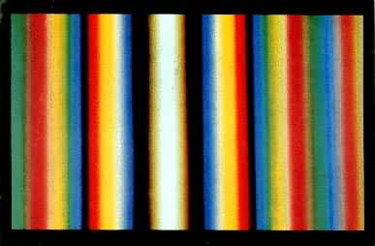
白光的干涉图样
①明暗相间的彩色条纹；
②中央为白色亮条纹；
③干涉条纹是以中央亮纹为对称点排列的；
④在每条彩色亮纹中红光总是在外侧，紫光在内侧.

Slide 21
例1 在杨氏双缝干涉实验中，用波长λ=589.3 nm的钠灯作光源，屏幕距双缝的距离d’=800 mm，问：
(1)当双缝间距１mm时，两相邻明条纹中心间距是多少？
(2)假设双缝间距10 mm，两相邻明条纹中心间距又是多少？

Slide 22
已知
λ=589.3 nm
d’=800 nm
求
(1) d=1 mm时
(2) d=10 mm时
解
(1) d=1 mm时
(2) d=10 mm时

Slide 23
例2 以单色光照射到相距为0.2 mm的双缝上，双缝与屏幕的垂直距离为1 m.
(1)从第一级明纹到同侧的第四级明纹间的距离为7.5 mm，求单色光的波长；
(2)若入射光的波长为600 nm,中央明纹中心距离最邻近的暗纹中心的距离是多少？

Slide 24
已知
求
(1)
(2)
解
(1)
(2)

Slide 25
劳埃德镜
P
M
M为反射镜，S₁为狭缝光源，它发出的光波一部分直接射到屏上;一部分以接近于90˚的入射角掠射于反射镜上，经反射到达屏幕P上。
反射光可以看作是虚光源S₂ 发出的，S₁和S₂可看作两个相干光源，属于分波面法。

Slide 26
P
M
问题 当屏移近反射镜M,接触处出现暗纹还是明纹?
分析 从光路上看，由S₁和S₂发出的光到达接触处的路程相等，该处应该出现明条纹。实际结果是出现暗纹！

Slide 27
P
L
M
半波损失 ：光由光速较大（折射率较小）的介质射向光速较小（折射率较大）的介质时，反射光位相突变 .
注 在任何情况下,透射光都不会产生“半波损失”

Slide 28
例2 如图 离湖面 h=0.5 m处有一电磁波接收器位于 C ，当一射电星从地平面渐渐升起时， 接收器断续地检测到一系列极大值 . 已知射电星所发射的电磁波的波长为20.0 cm,求第一次测到极大值时，射电星的方位与湖面所成的角度.
2
B
1
C
A

Slide 29
解 计算波程差
2
B
1
C
A
极大时

Slide 30
2
B
1
C
A
取
注意
考虑半波损失时，附加波程差取 均可，符号不同， 取值不同，对问题实质无影响.

Slide 31
例3﹑在下列关于双缝干涉实验的说法中，正确的是:( )
A、将双缝间距变小，则干涉条纹宽度增大；
B、在相同条件下，紫光的干涉纹较红光干涉纹宽；
C、用遮光片遮住双缝中的一条狭缝，则光屏上仅出
现一条亮线；
D、将红色与兰色滤光片插入两条狭缝中，然后用白光照射双缝，则屏上不会出现干涉条纹。
A D

Slide 32
光程
光在真空中的速度:
光在折射率为n 的介质中的速度:
光在折射率为n 的介质中的波长：
真空中的波长
介质中的波长
n
介质的折射率
λ
λ_{n}

Slide 33
光程
光在介质n中传播几何路程r
位相改变
光在折射率为n 的介质中走r 路程所引起的相位改变，相当于光在真空中走nr 路程所引起的相位改变.

Slide 34
光程
介质折射率与光的几何路程之积
物理意义：光程就是光在介质中通过的几何路程按相位差相等折合到真空中的路程.
如果光线穿过多种介质时，其光程为：
r₁
r₂
r_{i}
r_{n}
n₁
n₂
n_{i}
n_{n}

Slide 35
光程差及相位差
*
P
*
引入光程差后，两束相干光到达场点的相位差为：

Slide 36
干涉条纹的明暗条件由光程差确定
两束相干光相遇发生干涉:
干涉加强
干涉减弱

Slide 37
例1 在双缝干涉实验中，波长 ＝550 nm的单色平行光垂直入射到双缝上．若用一厚度为e＝6.6×10⁻⁵ m、折射率为n＝1.58的云母片覆盖上方的狭缝后，求：
(1) 屏上干涉条纹有什么变化？
(2) 屏上中央O点现在是明纹还是暗纹？
（零级明纹将移到原来的第几级明纹处？
(1 nm = 10⁻⁹ m) ）

Slide 38
分析：
第一列光波从 经历的光程
第二列光波从 经历的光程
P点的光程差
附加光程

Slide 39

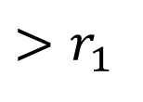
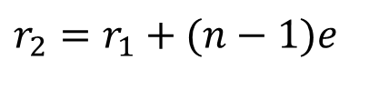
附加光程对干涉条纹有些什么影响？
（1）放薄片后0级明纹移到何处？
即与△=0对应的条纹移到何处？
结论
上盖上移
$$Δ=r_{2}−r_{1}−(n−1)e$$
下盖下移
对中央明纹：
结果：
$$r_{2}=r_{1}+(n−1)e$$
$$>r_{1}$$

Slide 40
（2）零级明纹将移到原来的第几级明纹处？
覆盖云母后，零级明纹应满足
设不盖云母片时，此点为第k级明纹，则应有
所以
零级明纹移到原第7级明纹处

Slide 41
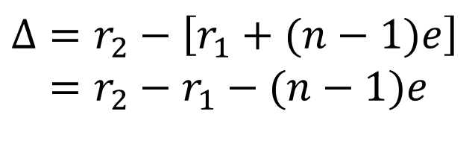
（3）计算0级明纹上移的距离x
解：
e
$$Δ=r_{2}−\left[r_{1}+(n−1)e\right] \\ =r_{2}−r_{1}−(n−1)e$$
x
d
（k=0）
d ′
所以0级明纹上移的距离

Slide 42
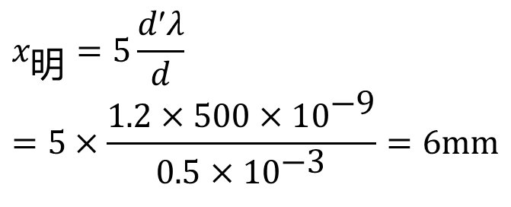
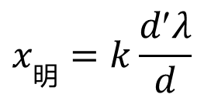
例2 双缝干涉实验装置如图所示，双缝与屏之间的距离d′=120 cm，两缝之间的距离d＝0.50 mm，用波长 λ=500 nm (1 nm=10⁻⁹ m)的单色光垂直照射双缝
(1) 求原点O (零级明条纹所在处)上方的第五级明条纹的坐标x．
´
´
解：(1)
$$x_{明}=k\frac{d′λ}{d}$$
$$x_{明}=5\frac{d′λ}{d} \\ =5×\frac{\text{1.2}×\text{500}×\text{1}{\text{0}}^{\text{−9}}}{\text{0.5}×\text{1}{\text{0}}^{\text{−3}}}=\text{6}\text{mm}$$
d′

Slide 43
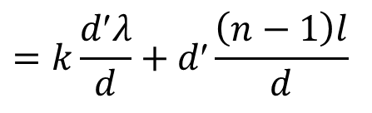
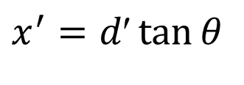
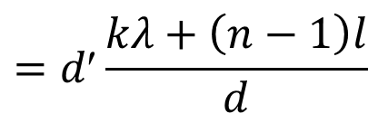
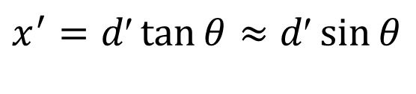


(2) 如果用厚度l＝1.0×10⁻² mm， 折射率n＝1.58的透明薄膜复盖在图中的S₁缝后面，求上述第五级明条纹的坐标x′．
解(2)
$$x^{′}=d′\tan{θ}$$
$$\sin{θ}=\frac{r_{2}−r_{1}}{d}$$
Δ= r₂ – r₁ –(n-1)l
$$=kλ$$
d′
（k=5）
$$x^{′}=d′\tan{θ}≈d′\sin{θ}$$
$$=d′\frac{kλ+\left(n−1\right)l}{d}$$
$$=k\frac{d′λ}{d}+d′\frac{\left(n−1\right)l}{d}$$
=6+13.9=19.9mm

